Slide 1

HTML
www.courses.dp.ua

Slide 2
Сайт – набор текстовых файлов (каждый из которых соответствует странице сайта)
Набор текстовых файлов в формате HTML
2

Slide 3
Зачем нужен
HTML?

Slide 4
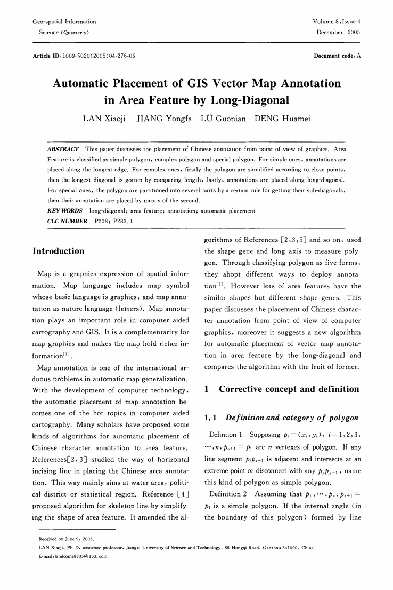
Зачем нужен HTML?
HTML задумывался как средство переноса научной документации в электронный вид
4

Slide 5
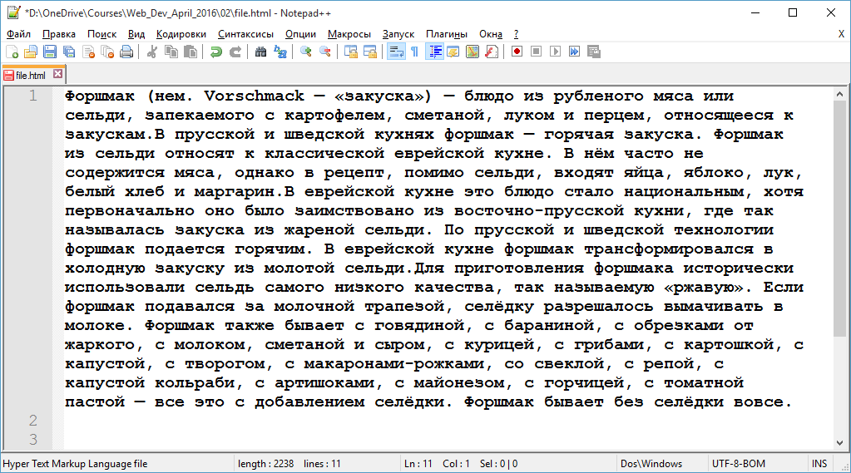
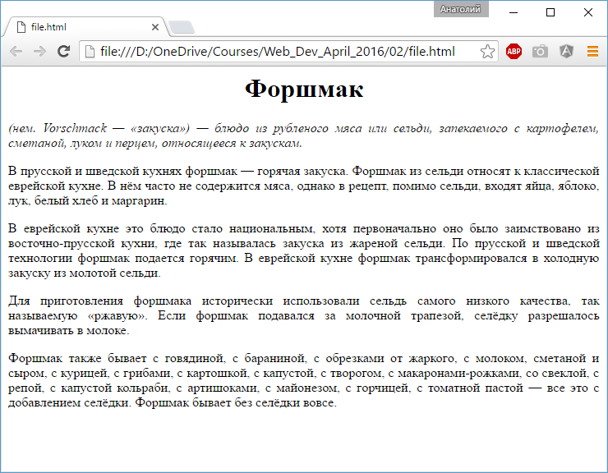
Зачем нужен HTML?
Никакой структуры, сложно разобраться, что к чему.
Удобная для человека структура документа.
5

Slide 6
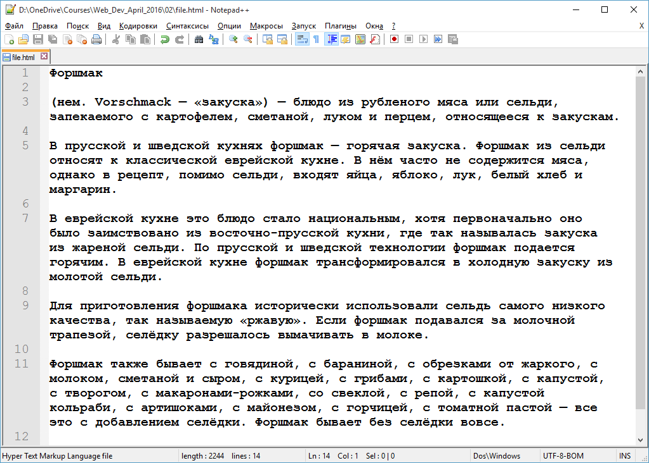
Зачем нужен HTML?
Структура появилась, но всё равно воспринимать текс сложно…
6

Slide 7
Зачем нужен HTML?
Это заголовок (название)
Это аннотация
А это пошли параграфы
Чтобы браузер мог отобразить текст «по человечески» ему нужны подсказки
7

Slide 8
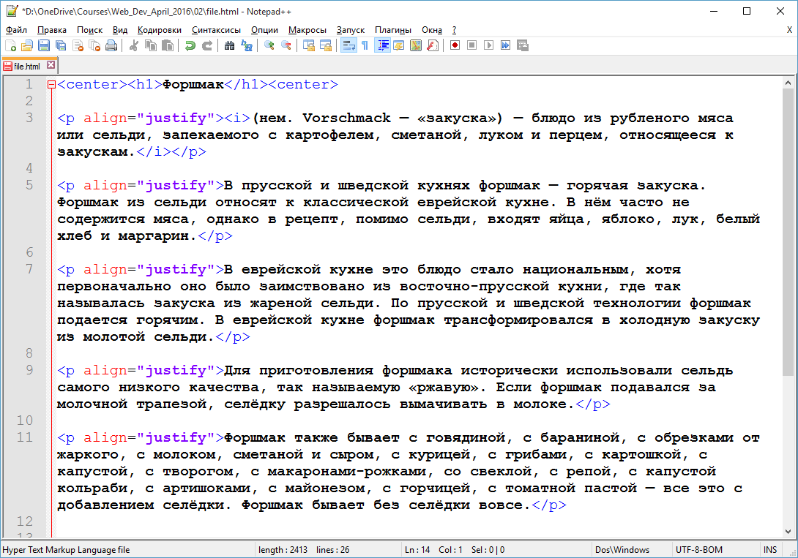
Зачем нужен HTML?
Но подсказки должны сами быть частью текстового файлов.
Подсказками для браузера выступают теги.
8

Slide 9
HTML (HyperText Markup Language) – язык разметки текста, по сути структурирует (определяет структуру текста) и выполняет роль контейнера для текста (данных, информации).
Данные + Метаданные
Текст + Как текст отобразить
<title> Page title </title>
Язык HTML интерпретируется браузерами и отображается в виде документа в удобной для человека форме.
9

Slide 10
HTML-документ
состоит из:
<tag attr="value”>Text data</tag>
Теги как контейнер для блока текста
+ атрибуты (свойства, уточняют задачи тега, теги могут быть без атрибутов);
Текстовые данные (содержимое, контент).
Теги могут быть парными и одиночными;
10

Slide 11
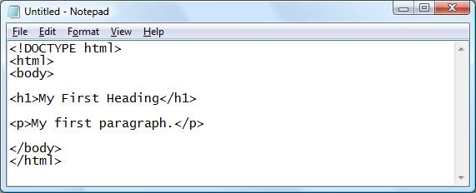
Текстовый редактор
Блокнот
11

Slide 12
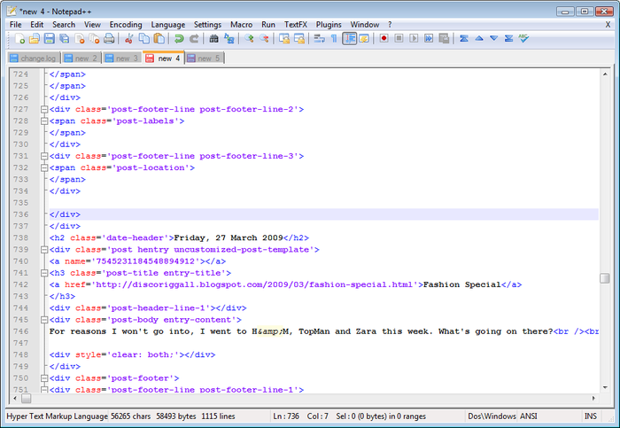
Текстовый редактор
Notepad++
12

Slide 13
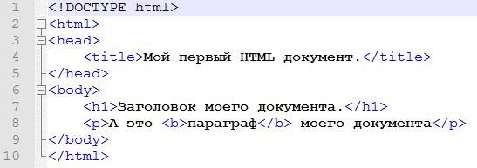

Первый HTML-документ
Сохраните как *.html, и нажмите Ctrl+Shift+Alt+R
13

Slide 14
Структура
HTML-документа

Slide 15
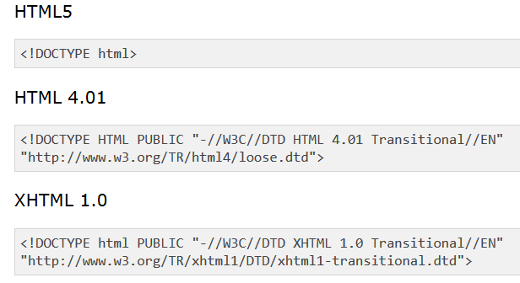
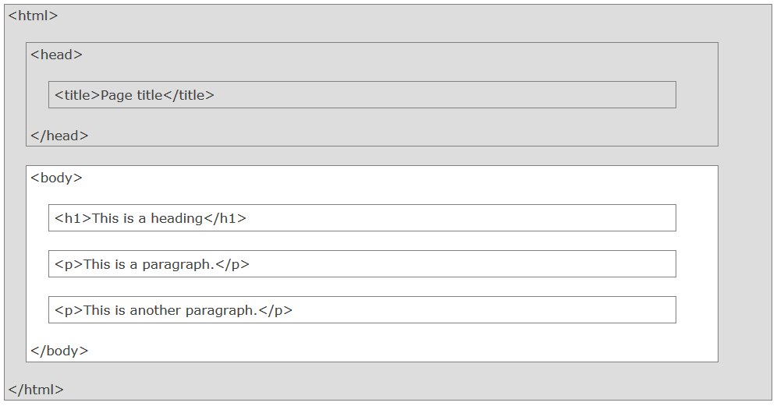
Структура HTML документа
15

Slide 16
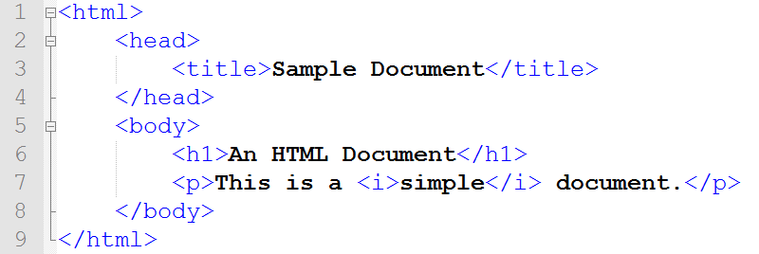
Структура HTML документа
Древовидная структура HTML-документа
16

Slide 17
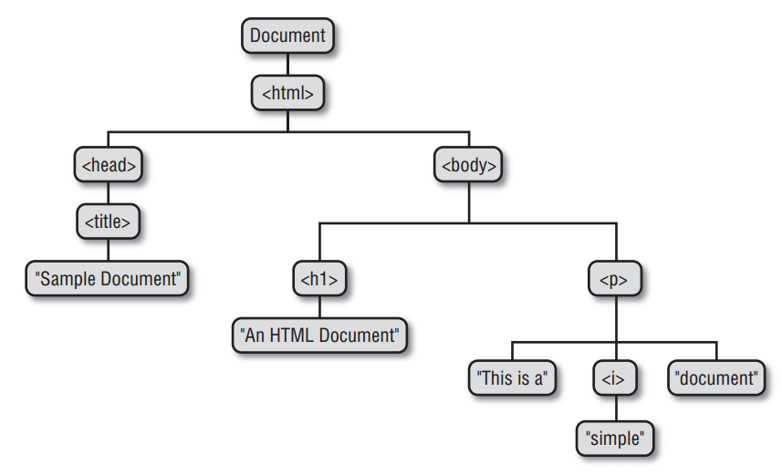
Структура HTML документа
Древовидная структура HTML-документа
17

Slide 18
Объявление типа документа
18

Slide 19
<HEAD>
Служебная / «невидимая» часть документа

Slide 20
<HEAD>
<title></title>
<style></style>
<link />
<script></script>
<meta />

Slide 21
<BODY>
Содержимое / контент документа

Slide 22
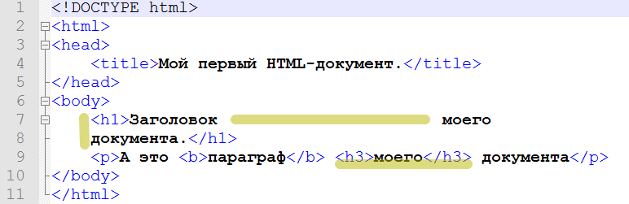
Размещение элементов на странице
?!?
Что даст такая разметка?
22

Slide 23
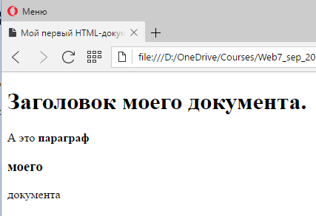
Размещение элементов на странице
Вывод: независимо от того сколько у вас пробелов (или табуляций) в тексте документа и переносов строк, браузер отобразит их как один пробел. И некоторые теги создают перенос строки….
23

Slide 24
Все теги в <BODY> относятся к одной из двух категорий
Строчные и блочные теги
(Inline & Block)
24

Slide 25
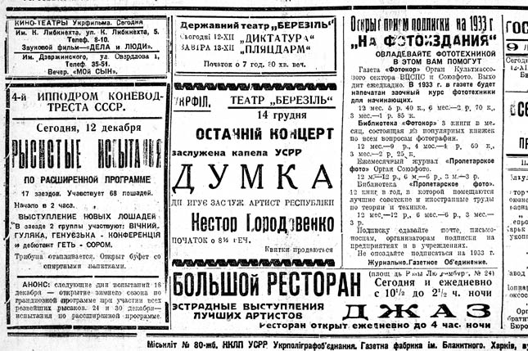
Строчные и Блочные теги
25

Slide 26
Блочные (Block)
<p>, <h1>…<h6>, <div>…
Строчные (Inline)
<b>, <i>, <u>, <a>, <img>, <span>…
26

Slide 27
Строчные и блочные теги
Блочным называется элемент, который отображается на веб-странице в виде прямоугольника. Такой элемент занимает всю доступную ширину, высота элемента определяется его содержимым, и он всегда начинается с новой строки.
Строчными называются такие элементы документа, которые являются непосредственной частью строки.
Строчные элементы можно вставлять в блочные.
27

Slide 28
Строчные и блочные теги
Блочные теги применяют когда необходимо сделать абцаз (или занять прямоугольную область).
Строчными теги применяют когда в абзаце часть строк необходимо выделить особым образом.
Строчные элементы можно вставлять в блочные.
28

Slide 29
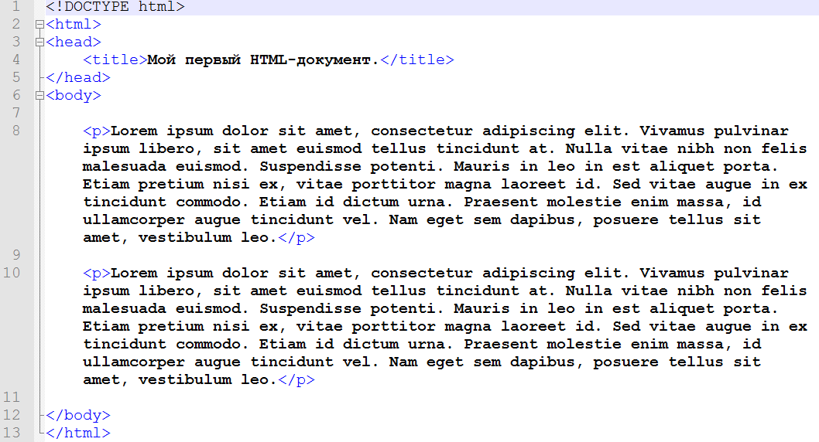
Строчные и блочные теги
Подготовьте такой документ, чтобы не набирать текс воспользуйтесь текстом-«рыбой» для заполнения тегов.
Для этого нам пригодиться сайт-генератор Loren Ipsum текста: http://uk.lipsum.com/
29

Slide 30
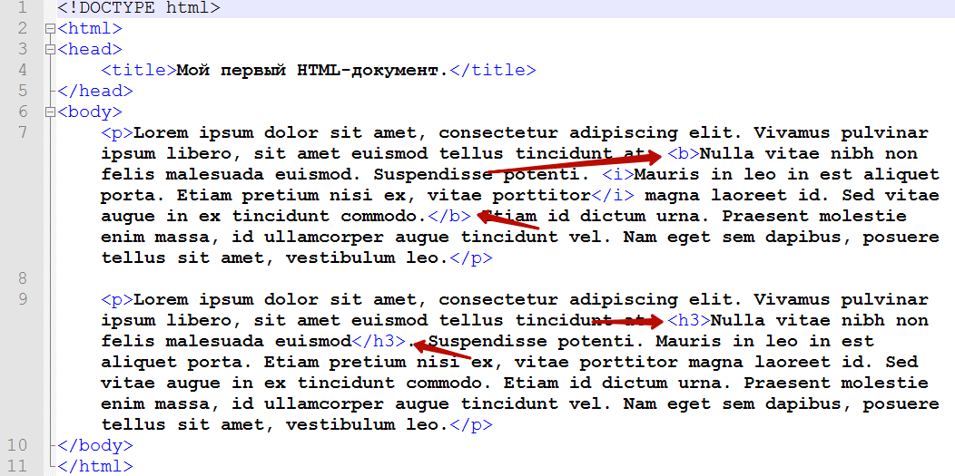
Строчные и блочные теги
Добавляем тегов и смотрим, что происходит
30

Slide 31
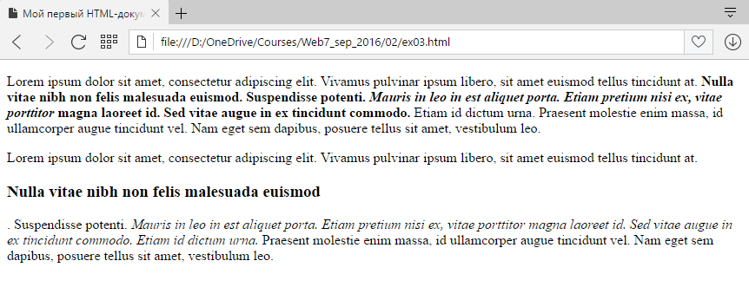
Строчные и блочные теги
Блочные теги требуют выделения для себя прямоугольной области на странице.
Строчные элементы работают с той областью страницы которую занимает строка (внутри этого самого строчного элемента).
31

Slide 32
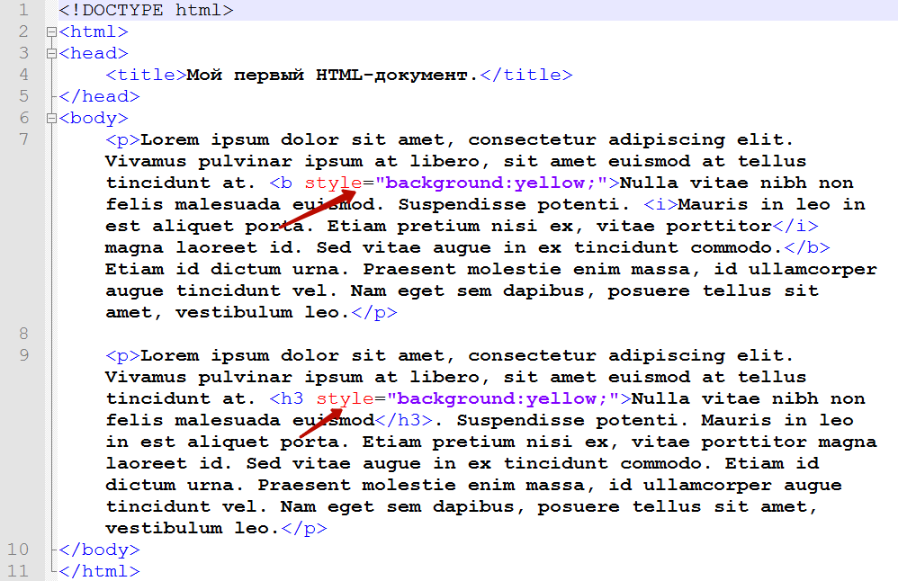
Строчные и блочные теги
«Подкрасим» элементы для наглядности
32

Slide 33
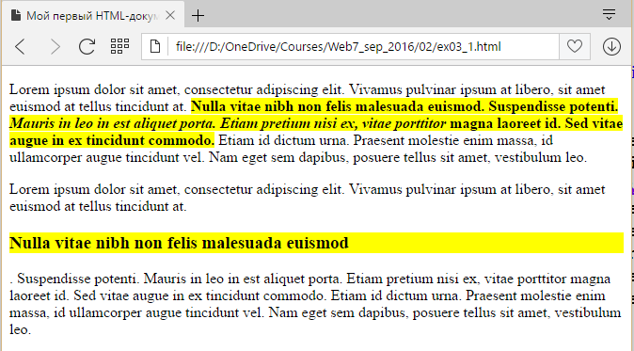
Строчные и блочные теги
«Подкрасим» элементы для наглядности
33

Slide 34
Тег для изображений
<img … />
src=""
width=""
height=""
alt=""
34
Notes:
align

Slide 35
Тег для ссылки
<a … />
href=""
target=""
rel=""
35
Notes:
align

Slide 36
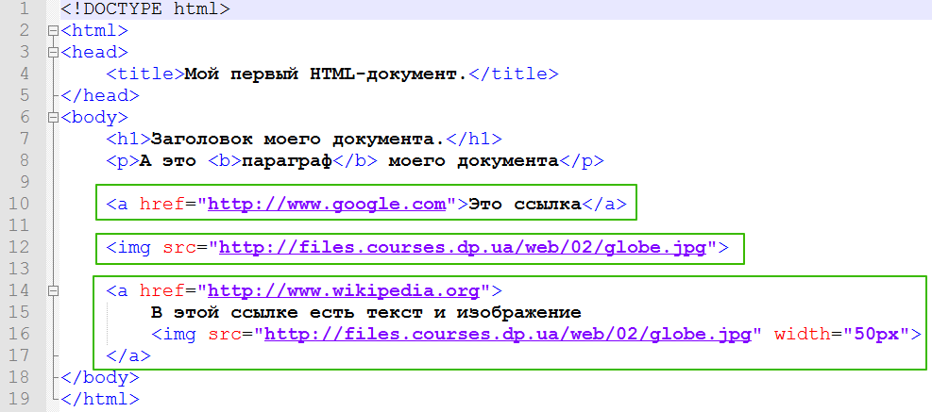
Изображения & ссылки
Сохраните как *.html, и нажмите Ctrl+Shift+Alt+R
http://files.courses.dp.ua/web/02/globe.jpg
36

Slide 37
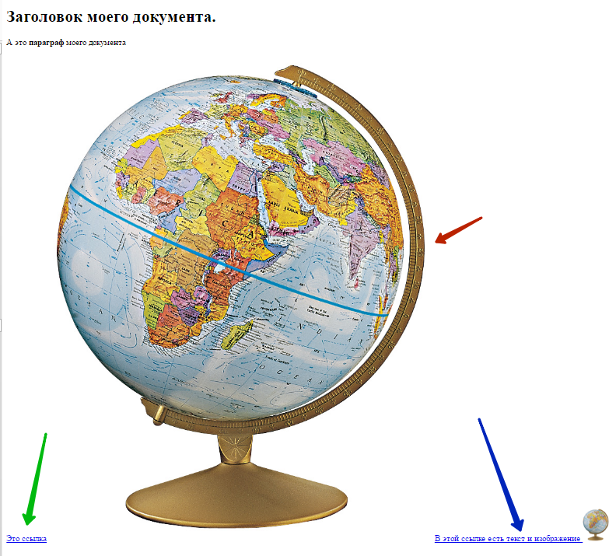
Изображения & ссылки
37

Slide 38
О кодировке

Slide 39
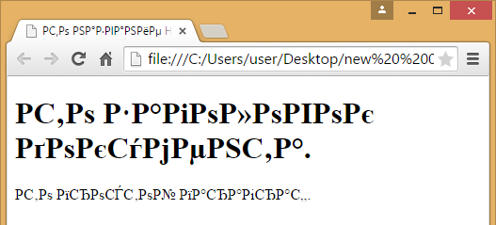
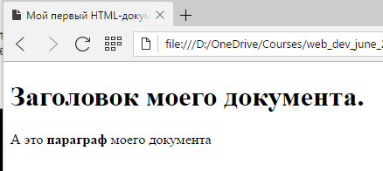
HTML документ и кодировка
Проблемы с кодировкой…
39

Slide 40
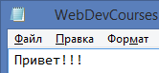
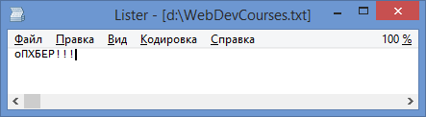
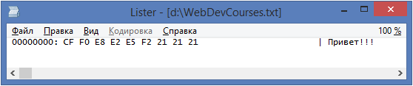
Кодировка
https://ru.wikipedia.org/wiki/Шестнадцатеричная_система_счисления
40

Slide 41
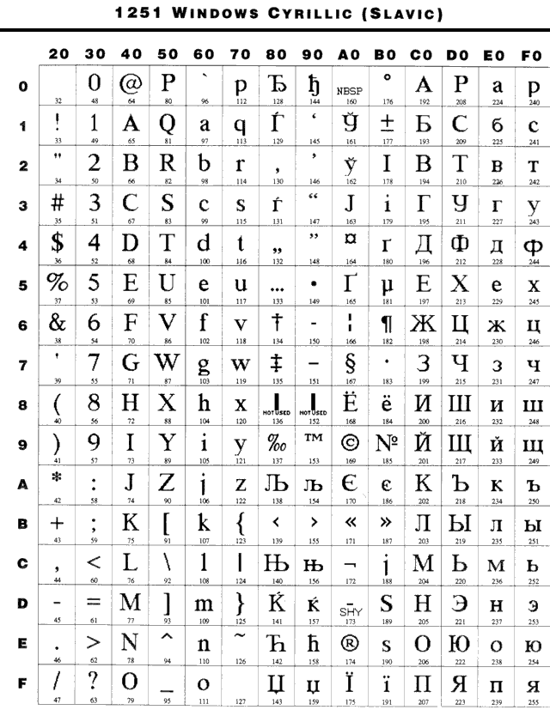








Кодировка
41

Slide 42
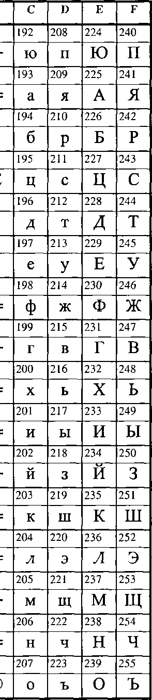
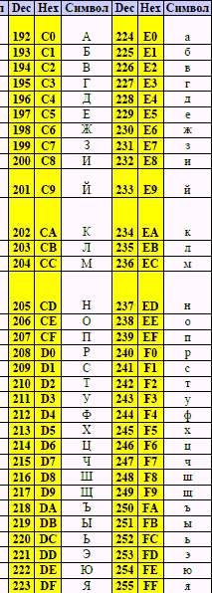
KOI-8r
cp1251
Суть проблемы
В разных таблицах расширяющих ASCII кирилическими символами, эти самые кирилические символы стоят на различных позициях.
42

Slide 43
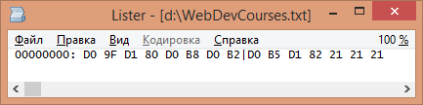
Unicode как решение проблемы…
KOI-8-r, cp1251,… => 1 байт = 256 различных символов. Даже 2 языковых набора влезают с трудом.
Unicode (UTF-8, UTF-16….)=> От 1 до 6 байт – триллионы символов. Все языковые наборы.
ASCII
UTF-8
43

Slide 44
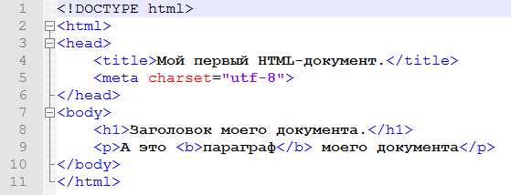
Чтобы не было проблем с кодировкой, то используйте тег
<meta charset = "UTF-8" />
…и сохранять файлы в кодировке UTF-8.
44

Slide 45
Будет полезным

Slide 46
World Wide Web Consortium (W3C)
www.w3.org
46

Slide 47
Если уровень английского языка не позволяет…
https://webref.ru/html
47

Slide 48

«Изучаем HTML и CSS». Эрик Фримен, Элизабет Фримен.
48

Slide 49
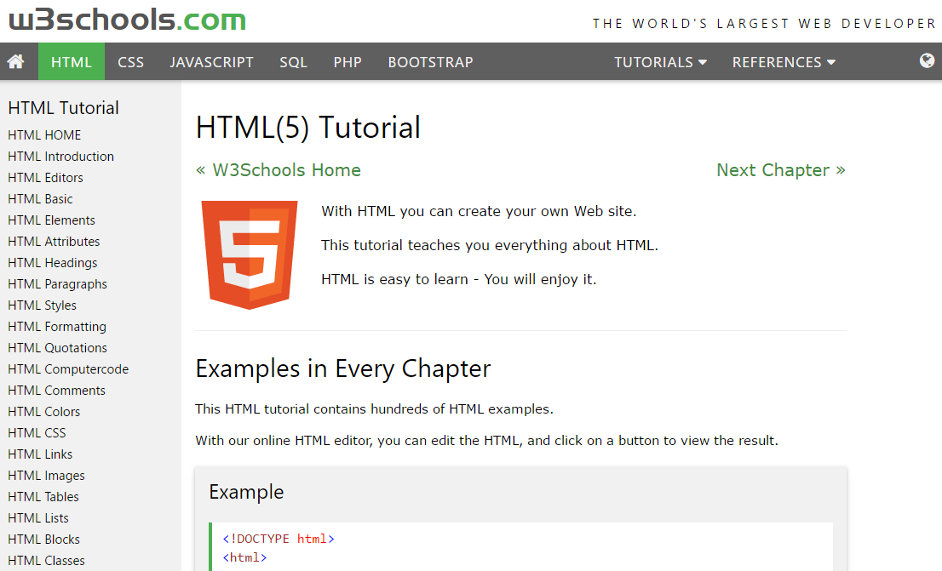
Тренажер по HTML
http://www.w3schools.com/html/
49

Slide 50
Домашнее задание

Slide 51
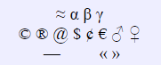
Домашнее задания
Узнать, что такое спецсимволы HTML зачем нужны, как правильно использовать:
http://www.google.com
Узнать, что делают следующие теги: <!DOCTYPE>, <!-- -->, <br>, <div>, <footer>, <header>, <article>, <h1>-<h6>, <hr>, <i>, <b>, <iframe>, <meta>, <ul>, <ol>, <li>, <strong>, <span>, <script>, <style>, <table>, <tr>, <td>, <th>, <font>.
http://www.google.com
Найти информацию об атрибутах ID, NAME, CLASS
http://www.google.com
Познакомиться с lipsum.com и placehold.it
Узнать зачем они нужны.
51

Slide 52
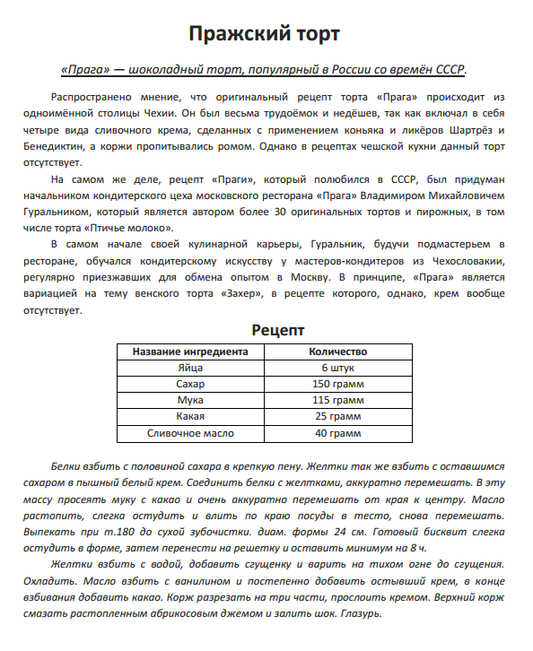
Домашнее задания
http://files.courses.dp.ua/web/02/homework.pdf
Сверстать HTML страницу максимально соответствующую шаблону
52

Slide 53
Минута юмора…

Slide 54
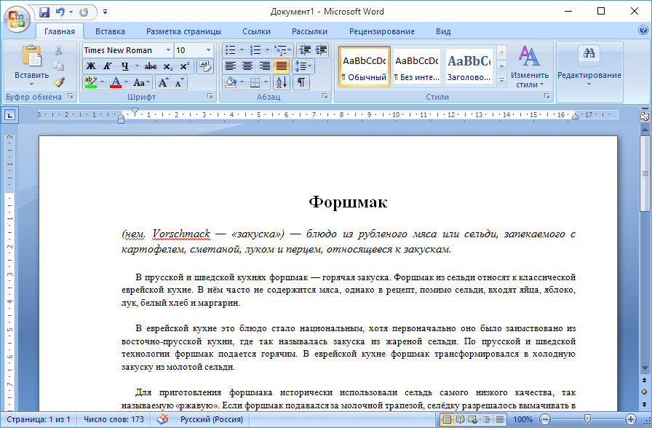
Текстовый процессор
Microsoft Word как инструмент разработки сайтов ☺
54

